Slide 1

智能制造导论
教学指导

Slide 2
第二章 智能制造系统
本章目标
■ 了解智能制造系统的架构和各层构成。
■ 掌握产品全生命周期管理系统的概念、特征、功能。
■ 了解三维可视化管理的概念、作用和优势。
■ 了解虚拟仿真技术的概念和特性。
■ 熟悉智能制造系统需要管理的数据类型。
■ 熟悉智能生产执行系统的流程与优势。
■ 掌握信息物理系统的定义、特征、结构体系。

Slide 3
目录结构
第2章 智能制造系统
2.1 智能制造系统架构
2.2 产品全生命周期管理系统
2.2.1 三维可视化管理
2.2.2 虚拟仿真技术
2.2.3 数据管理
2.3 生产执行系统
2.3.1 生产执行系统概述
2.3.2 生产执行系统应用
2.3.3 端到端工程
2.3.4 高度集成化
2.3.5 实时分析
2.3.3 数据运营
2.4 物理信息系统（CPS）
2.4.1 定义
2.4.2 结构体系
2.4.3 特征
2.4.4 机遇与挑战
2.4.5 CPS与智能制造
2.5 西门子的智能制造系统
2.5.1 制造中的自动化
2.5.2 制造中的仿真与数据管理
2.5.3 制造中的生产执行系统
2.5.4 制造中的物流系统

Slide 4
第二章 智能制造系统
从系统的功能角度，智能制造系统可以看作若干复杂相关子系统的一个整体集成，包括产品全生命周期管理系统、生产执行系统MES（也被称作制造执行系统）、过程控制系统、管理信息系统ERP以及将各子系统无缝衔接起来的信息物理系统CPS等。本章将分别讲解这几个系统的内容。

Slide 5
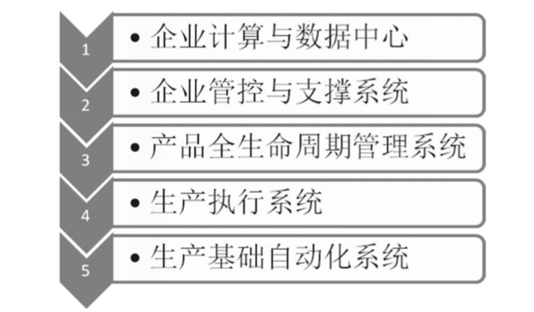
2.1 智能制造系统架构
智能制造系统的整体架构可分为五层。上文所说的几种子系统，贯穿在这五层中，帮助企业实现各个层次的最优管理。

Slide 6
2.1 智能制造系统架构
1） 生产基础自动化系统层
主要包括生产现场设备及其控制系统。其中生产现场设备主要包括传感器、智能仪表、可编程逻辑控制器PLC、机器人、机床、检测设备、物流设备等。控制系统主要包括适用于流程制造的过程控制系统、适用于离散制造的单元控制系统和适用于运动控制的数据采集与监控系统。
2） 生产执行系统层
包括不同的子系统功能模块（计算机软件模块），典型的子系统有制造数据管理系统、计划排程管理系统、生产调度管理系统、库存管理系统、质量管理系统、人力资源管理系统、设备管理系统、工具工装管理系统、采购管理系统、成本管理系统、项目看板管理系统、生产过程控制系统、底层数据集成分析系统、上层数据集成分解系统等。
3） 产品全生命周期管理系统层
主要分为研发设计、生产和服务三个环节。研发设计环节主要包括产品设计、工艺仿真和生产仿真，应用仿真模拟现场形成效果反馈，促使产品改进设计，在研发设计环节产生的数字化产品原型是生产环节的输入要素之一；生产环节涵盖了上述生产基础自动化系统层与生产执行系统层的内容；服务环节主要通过网络进行实时监测、远程诊断和远程维护，并对监测数据进行大数据分析，形成和服务有关的决策、指导、诊断和维护工作。

Slide 7
2.1 智能制造系统架构
4） 企业管控与支撑系统层
包括不同的子系统功能模块，典型的子系统有战略管理、投资管理、财务管理、人力资源管理、资产管理、物资管理、销售管理、健康安全与环保管理等。
5） 企业计算与数据中心层
包括网络、数据中心设备、数据存储和管理系统、应用软件等，提供企业实现智能制造所需的计算资源、数据服务及具体的应用功能，并具备可视化的应用界面。企业为识别用户需求而建设的各类平台，包括面向用户的电子商务平台、产品研发设计平台、生产执行系统运行平台、服务平台等都需要以该层为基础，方能实现各类应用软件的有序交互工作，从而实现全体子系统信息共享。

Slide 8
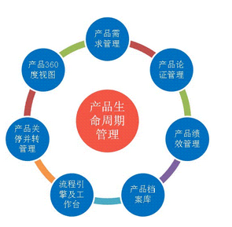
2.2 产品全生命周期管理系统
产品全生命周期管理系统（Product Life-cycle Management，PLM）是智能制造系统的一个重要组成部分。它对产品从需求提出至被淘汰的整个过程进行严格的流程控制管理，是对产品生命周期中全部组织、管理行为的综合与优化，它以不断增加个体消费需求为导向，贯穿产品的设计、生产、发展、配送直到最后的回收环节，并包括所有相关服务。主要功能包括产品需求管理、产品论证管理、产品绩效管理、产品关停并转管理、产品360度分析视图、流程引擎及工作台，如图2-2所示。产品全生命周期管理系统的核心是数据，以及对数据进行可视化展示和建模仿真的技术。

Slide 9
2.2 产品全生命周期管理系统
产品全生命周期管理的各项功能具体作用如下：
1） 产品需求管理
设计前期，做好对客户需求的存档归类分析，使产品设计更为合理。
2） 产品论证管理
上线测试产品设计，对于测试不通过的整改再设计，再行测试通过后方可运营。同时按照规范，就资费方案的各个环节与各种变形进行多重叠加综合测试，及时反馈资费设计与实际结果的对比情况，发现设计问题，从而提高设计的准确性，降低市场风险，在整个过程中保证产品的资费准确。
3） 产品绩效分析
在运营后对产品进行跟踪，实时了解产品状态，预测产品趋势，定位产品所处生命阶段。对于无效益产品可及时关停或合并，提高企业效益。
4） 产品关停并转
即产品下线，可以视为该产品的生命结束，但任何一个实例产品的生产运营数据都有其参考价值，可归档为以后的产品设计提供参考。
5） 产品档案库
保存所有已生产产品数据的档案，为后期其他产品的设计上线提供参考。
6） 360度视图
产品资费分析的一种，可以给用户提供最好的产品及资费解决方案，同时精准提供最合理的产品推荐，从而提高用户满意度。
7） 流程引擎及工作台
整个流程的开关系统，以上流程均需流程引擎来控制。

Slide 10
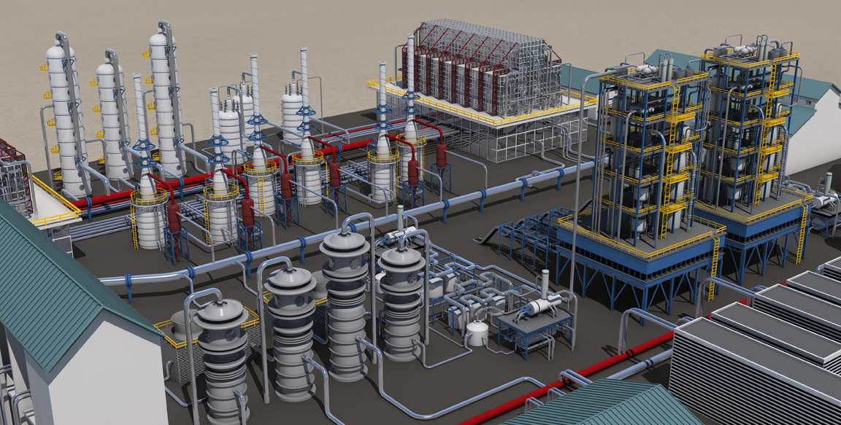
2.2.1 三维可视化管理
三维可视化技术是指利用创建图形、图像或动画，实现信息的直观交流与沟通的技术和方法。它能够以三维立体化的人机交互界面呈现工厂生产组织，并可随意按照人的意愿，改变其方向、位置、大小等，将整个工厂从里到外全部展示给操作人员（如图2-3所示）。三维可视化既是一种解释工具，也是一种成果表达工具，它能够基于数据体的透明属性，采用“走进去”的方式快速完成分析

Slide 11
2.2.1 三维可视化管理
利用可视化管理平台，可以将企业资产的三维模型以及信息属性有机地结合起来，通过基于网络的信息处理技术，实现资产运行监视、操作与控制、综合信息分析与智能告警、运行管理和辅助应用等功能整合一体的监控管理，大幅提高企业的资产运营能力。具体来说可以实现以下功能：
1） 可视化企业资产布局全景
三维可视化动态设备管理平台可以对企业智能工厂地形地貌、建筑、车间结构、设施设备等进行三维建模，直观、真实、精确地展示各种设施、设备形状及生产工艺的组织关系，设施、设备的分布和拓扑情况。使用户在电脑上就可以浏览整个企业现场，如同身临其境。同时，系统将装置模型与实时报告、档案信息等基础数据绑定在一起，实现设备在三维场景中的快速定位与基础信息查询。
2） 可视化的安装管理
三维可视化动态设备管理平台可以对在建工程、设备安装等进行三维建模，并把三维场景与计划及实际进度时间相结合，用不同颜色表现每一阶段的安装建设过程。

Slide 12
2.2.1 三维可视化管理
3） 可视化设备台账管理
三维可视化动态设备管理平台可以建立设备台账及资产数据库，并和三维设备绑定，实现设备台账的可视化及模型和属性数据的互查、双向检索定位，从而实现三维可视化的资产管理，使用户能够快速找到相应的设备，以及查看设备对应的现场位置、所处环境、关联设备、设备参数等真实情况。
4） 可视化智能维护管理
三维可视化动态设备管理平台可以对企业重点设备或生产设施进行在线信息采集、报警、控制等管理。还可以动态地收集和管理相应的数据，保证及时发现设施缺陷或安全隐患。
由此可见，三维可视化技术可以为产品的整个生命周期提供全程的三维可视化管理服务。三维可视化管理可以通过产品生产流程中产生的数据、信息和知识进行可视化集中式管理，为生产运行及设备管理提供一个可视化、高效率的信息沟通和协同合作的环境，并为全生命周期的管理提供基础保障，使得新员工更加容易掌握该工作。

Slide 13
2.2.1 三维可视化管理
三维可视化技术应用于项目全生命周期管理，拥有不可比拟的优势：
迅速快捷的信号传递；
能够将需要管理的对象及其位置一目了然的呈现出来；
能够很容易的得知问题所在；
可以在远处就能辨认是否存在异常；
操作简单、方便，可以形象、直观的将潜在问题呈现出来；
有助于维护作业环境的整洁，营造员工与客户满意的场所；
客观、公正、透明化，有助于统一认识。

Slide 14
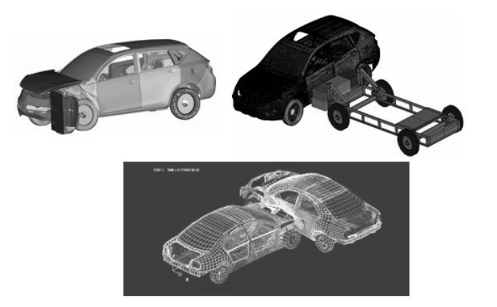
2.2.2 虚拟仿真技术
虚拟仿真技术又称虚拟现实技术或模拟技术，是用虚拟系统模仿真实系统的技术。它是在多媒体技术、计算机仿真技术与网络通信技术等信息技术迅猛发展的基础上，将仿真技术与虚拟现实技术相结合的产物，是一种更高级的仿真技术。
在产品设计时运用虚拟仿真技术，可以给生产者提供三维模型，还可以在虚拟工厂中对自动化设计进行分析和优化。这样不仅节约原材料和资源，还能节省大量时间成本。不管什么样的原型机都可通过虚拟方式进行优化，而无需再实际制造一个，如图所示。

Slide 15
2.2.2 虚拟仿真技术
虚拟仿真技术具有以下四个基本特性：
1） 沉浸性（Immersion）
虚拟仿真系统中，使用者可获得视觉、听觉、嗅觉、触觉、运动感觉等多种知觉，从而获得身临其境的感受。未来的虚拟仿真系统将具备提供人类所有感知信息的功能。
2） 交互性（Interaction）
虚拟仿真系统中，环境可以作用于人，人也可以对环境进行控制，且人是以近乎自然的行为（自身的语言、肢体的动作等）进行控制的。虚拟环境还能够对人的操作予以实时的反应，例如当飞行员按动导弹发射按钮时，会看见虚拟的导弹发射出去并跟踪虚拟的目标，当导弹碰到目标时会发生爆炸，还能够看到爆炸的碎片和火光。
3） 虚幻性（Imagination）
即系统中的环境是虚幻的，是由人利用计算机等工具模拟出来的。既可以模拟客观世界中以前存在过的、或是现在真实存在的环境，也可模拟出客观世界中当前没有但将来可能出现的环境，还可模拟客观世界中不会存在的、仅仅属于人们幻想的环境。

Slide 16
2.2.2 虚拟仿真技术
4） 逼真性（Reality）
虚拟仿真系统的逼真性表现在两个方面：首先，虚拟环境给人的各种感觉与所模拟的客观世界非常相像，一切感觉都很逼真，如同在真实世界一样；其次，当人以自然的行为作用于虚拟环境时，环境做出的反应也符合客观世界的有关规律。如当给虚幻物体一个作用力，该物体的运动就会符合力学定律，会沿着力的方向产生相应的加速度；当它遇到障碍物时，会被阻挡。
虚拟仿真技术在工业中的应用很多，由于虚拟现实仿真平台具有强大的物理实时计算功能，能够真实模拟场景中各种力的特性，并提供了多种动力学交互手段，能支持多种高速运算的碰撞替代体。因此虚拟仿真系统可以将许多之前仅停留于想法的创意方案完美的呈现于眼前。

Slide 17
2.2.3 数据管理
智能制造系统需要管理的数据如下：
1） 产品数据
为实现产品全生命周期的管理，也为满足个性化的产品需求，产品的各种数据会被记录、传输、处理。首先，内嵌入产品的传感器会获得更多的实时产品数据，使得产品管理能够贯穿产品的需求、设计、生产、营销、售后乃至淘汰报废的全部生命历程；其次，企业和消费者的互动过程及交易行为也将产生大量数据，这些数据能帮助消费者参与到产品需求分析、产品设计以及柔性加工等创新活动中。
2） 运营数据
传感器的广泛应用，使工业生产过程中的传感、连接无所不在，因而产生大量数据，这些数据能够帮助企业在研发、生产、运营、营销和管理方式上开展创新。首先，产生于生产线、生产设备的数据可用于对设备本身的实时监控；其次，采集和分析采购、仓储、销售、配送等供应链环节上的数据，能够为企业决策提供有效的指导，在大幅提升运营效率的同时降低运营成本；最后，实时分析销售数据与供应链数据的变化，可以动态地调整优化生产节奏及库存规模。

Slide 18
2.2.3 数据管理
3） 价值链数据
工业大数据技术的快速发展和广泛应用，使价值链上各环节的数据和信息得以被深入挖掘与分析，从而为企业管理者和参与者提供审视价值链的全新视角，让企业有机会将价值链上的更多环节转化为企业的战略优势。
4） 外部数据
大数据分析技术在宏观经济分析与行业市场调研中的应用越来越广泛，已成为企业提升管理决策以及市场应变能力的重要手段。少数领先的企业已着手为各个层级员工提供相应信息、技能和工具，引导员工更好，更及时的出有效决策。
无论是产品数据、运营数据、价值链数据还是外部数据，如果只是将它们收集起来而不作任何分析，那么数据就失去了它的价值。对实时数据进行精准分析，是智能制造时代的生产体系区别于传统工业生产体系的本质特征。在智能制造的时代，制造型企业的数据将呈现爆炸式增长，所有的生产装备、感知设备、应用互联终端，包括生产者本身都在源源不断的产生数据，这些数据经过高效的实时分析，将渗透到企业运营、价值链乃至产品的整个生命周期，铸就智能制造和制造业革命的基石。

Slide 19
2.3 生产执行系统
美国生产执行系统协会（Manufacturing Execution System Association, MESA）将生产执行系统定义为：能通过信息传递，对从订单下达到产品完成的整个生产过程进行管理优化的系统。当工厂里有事件发生时，生产执行系统能及时作出反应，作出报告并利用准确的实时数据对事件进行指导和处理，这种迅速响应状态变化的能力，使得该系统可以减少生产过程中无附加值的活动，有效地指导工厂的生产运作，从而既提高了工厂的按时交货能力，改善了物料的流通性能，又提高了生产的回报率。
生产执行系统还可以通过双向直接通信，为企业内部和整个产品供应链提供有关产品的关键任务信息。
生产执行系统的主要特征有三：首先，生产执行系统是对整个车间制造过程的优化，而不是单独解决某一生产瓶颈；其次，生产执行系统必须具备实时收集生产过程数据的功能，并作出相应的分析和处理；最后，生产执行系统需要与计划层和控制层进行信息交互，通过企业的连续信息流来实现企业信息的集成。

Slide 20
2.3.2 生产执行系统应用
生产执行系统是一套对生产现场进行综合管理的集成系统，它用集成的思想替代原来的设备管理、质量管理、生产管理、分布式数控（Distributed Numerical Control, DNC）、数据采集软件等车间需要使用的孤立软件系统，在信息化系统中具有承上启下的作用，是一个信息枢纽，强调信息的实时性。
生产执行系统作为连接底层自动化控制系统和上层管理系统的纽带，是构建智能工厂的核心。企业应用生产执行系统的前提是：必须清楚掌握产销流程，提高生产过程的可控性，减少生产线人工干预，及时正确地搜集生产线数据，更加合理地安排生产计划并掌控生产进度，从产品开发、设计、外包、生产到按时交付，整个制造流程中的每个阶段都必须高度的自动化、智能化，并且实现各阶段信息的高度集成化。

Slide 21
2.3.2 生产执行系统应用
生产执行系统在企业中的运用分为5个层次：
1） 初始层
及时反馈生产计划完工情况，应用质量管理系统实时把控生产过程中的产品质量，清晰掌握生产任务的详细进度，并对生产关键环节进行追溯管理。
2） 规范层
对设备、人员、能源等进行自动化数据采集；对设备实时状态进行管理，如出现停机等状况立刻向系统反馈；初步优化生产计划并指导生产，实现对生产作业全过程的管理，并建立完善的生产追溯管理体系。
3） 精细层
优化生产计划，同时确立与其他资源的集成关系；实现对技术文件、物料、设备、工艺工装、人员、能源等与生产任务单的集成化管理；建立生产现场多方预警管理机制与电子看板管理体系。

Slide 22
2.3.2 生产执行系统应用
4） 优化层
实现设备与能力计划的部分集成；能自动根据车间员工的资质、生产能力等因素安排生产任务；会对能源使用进行优化，降低能源成本。
5） 智能层
包括应用于自动化生产的各类设备，如数控机床、机器人、自动寻址装置、存储装置、柔性自动装夹具、检具、交换装置及更换装置、接口等；以及应用自动化控制和管理技术，实现生产系统资源和设备动态调度的机制等。
通过生产执行系统来实现企业信息的实时化管理，是提高企业管理水平的关键，而同时，制造单元中的信息集成也为智能生产线的建设提供了良好的基础。

Slide 23
2.3.3 端到端工程
所谓端到端工程（或模式），就是通过对围绕产品整个生命周期的价值链上不同企业资源的整合，实现从产品设计、生产制造、物流配送、使用维护等在内的整个产品生命周期的管理和服务。通过集成参与产品价值链创造的各供应商、制造商、分销商以及客户信息流、物流和资金流，在为客户提供更有价值的产品和服务的同时，也重构了产业链各环节的价值体系。
在这样的模式下，工厂在自身面对个性化、定制化的订单和新产品快速涌入的同时，生产过程还要实现端对端的子系统配合。这就要求工厂必须非常柔性与灵活，同时又必须保证运营的高效率。

Slide 24
2.3.3 端到端工程
现有的制造生产系统若要实现端对端模式生产，需先解决以下问题：
1） 协议标准化
尽管数字化已经极大的提高了企业的生产力和产品质量，但制造业目前仍亟需实现各生产流程、现场总线及控制设备的协议标准化。生产系统中的机器、设备和系统的控制元件以及控制器本身之间，需要根据标准协议对生产级（车间级）和控制系统级（管理级）的沟通进行协调，实时交换和共享生产现场的各种信息，优化整体制造流程，提升生产效率。
2） 模块化设计
在市场需求和产品生产的连接过程中，一个重要的问题是生产用户所需产品要进行跨领域协作。市场需求决定了产品和流程的功能越发复杂，但产品的解决方案必须降低产品内部的复杂性。
对一定范围内的具备不同或相同功能、不同性能、不同规格的产品进行功能分析，划分并设计出一系列功能模块，通过选择和组合模块，构成顾客定制的不同产品，是一种实现小批量与高效率有效统一的标准化方法。

Slide 25
2.3.3 端到端工程
3） 建立数据模型
在制造业的很多领域，建立模型是提高流程效率、增加流程质量和安全性的重要方法。但是，目前很多模型只支持特定的流程和工序，不适应跨领域开发或者整个流程链使用的需要。因此，生产执行系统建设的下一个重要任务，就是利用来自产品和生产系统生命周期的数据，为产品开发与生产建立联合数据模型，允许端对端使用数据，并把多个现有模型有机的联系起来，
4） 过程控制系统
过程控制系统以生产现场高度集成的传感器和嵌入式设备为基础，将生产过程中各个环节产生的数据、生产设备的运行状态和参数收集并上传到企业数据中心，通过对这些数据的分析和建模，实现对产品从需求到生产再到销售的整个生产制造流程进行监测和控制，优化制造工艺，提高生产效率。不仅如此，工厂、车间的设备传感和控制层产生的生产大数据，还能支撑企业的决策管理，并反过来指导生产。

Slide 26
2.3.4 高度集成化
过程控制系统中，生产线、生产设备都将配备传感器，无处不在的传感器、嵌入式终端系统、智能控制系统以及通信设施通过信息物理系统形成一个智能网络，使人与人、人与机器、机器与机器以及服务与服务之间能够互联互通，从而实现横向、纵向的高度集成，实现数据共享。
1） 横向集成
横向集成是企业之间通过价值链和信息网络所实现的一种资源整合，为实现不同企业间的无缝合作实时提供产品和服务，推动企业间研产供销、经营管理、生产控制、业务与财务全流程的无缝衔接和综合集成，进而实现产品开发、生产制造、经营管理等的信息共享和业务协同。横向集成跳出单个企业的范畴，将集成扩展到不同企业之间。
横向集成通过互联网、物联网、云计算、大数据、移动通信等技术手段，对分布式的智能生产资源进行了高度整合，并可以在网络基础上构建智能工厂或企业间的集成。
2） 纵向集成
纵向集成是指在企业内部实现的所有生产、运营环节信息的无缝连接，包括企业内部信息流、资金流和物流的集成。纵向集成是所有生产智能化的基础。
具体来说，纵向集成可以看做是工厂内部传感器、智能机器、工业机器人、智能车间与产品的有机整合，这些硬件及相应的模型、数据、通讯和算法等软件构成了工厂内部的网络化制造体系，以满足个性化产品生产的需求。

Slide 27
2.3.5 实时分析
实时分析就是在设备运行过程中，对实时测量信号处理的时间能够满足动态过程参数分辨需要的分析。实时分析技术的高低，反映了企业利用工业IT设施收集、传输和分析处理大数据的能力。通过实时分析技术，不仅工厂与机器设备可以随时分享信息，相互连接的系统还可以独立自我管理。
要达到这一目标，工业制造系统必须对制造设备自身的和产品制造过程中产生的数据进行更深入的分析，这种分析的作用主要体现在两个方面：
1） 生产设备和过程监控
生产所产生的数据经过快速处理、传递，可以使生产过程中的某些因素（如产品故障、配件损耗等）被精确控制，实现对生产本身的实时监控。此外，设备生产过程中利用传感器集中监控所有的生产流程，能够及时发现能耗的异常变化和峰值情况，从而在生产过程中不断实时优化能源消耗，降低生产能耗。

Slide 28
2.3.5 实时分析
2） 实现自组织生产
通过对生产过程和设备的实时数据进行高速高效的分析和处理，工业机器与设备之间可以轻易地实现信息交换、运转和互相操控，因此，被制造的产品可以与机器设备交流，机器可以自组织生产，智能工厂也能够实现自行运转。
3） 复杂系统研究
制造业领域的数据，主要呈现大体量、多源性、连续采样、价值密度低、动态性强等特点，对其进行分析，使得研究复杂系统的动态行为成为可能。不仅如此，通过对实时数据的分析，可以有效优化生产流程，进行生产计划调度和生产线的质量控制，并提高企业的综合生产指标。
由此可见，整合全部生产线数据，可以对生产动态模型建设、多目标控制流程进行优化，对物料品质、能耗、设备异常和零件生命周期进程进行监控预警，赋予设备和系统“自我意识”，进而实现低成本、高效率的并行生产。

Slide 29
2.3.6 数据运营
数据运营是指数据的所有者通过对数据的分析与挖掘，把隐藏在大量数据中的信息作为商品发布出去，供数据的消费者使用。
在制造企业中，数据不仅来源于生产过程的各个环节，还分布于企业的各个部门。通过整合来自市场、研发、工程、生产部门的数据，可以创建产品全生命周期管理平台，对工业产品的生产进行虚拟模型化，从而优化生产流程。在大数据时代，确保企业内的所有部门以相同的数据协同工作，能够提升组织的运营效率，缩短产品的研发与上市时间。
在企业业务方面，数据运营分为4个层次：

Slide 30
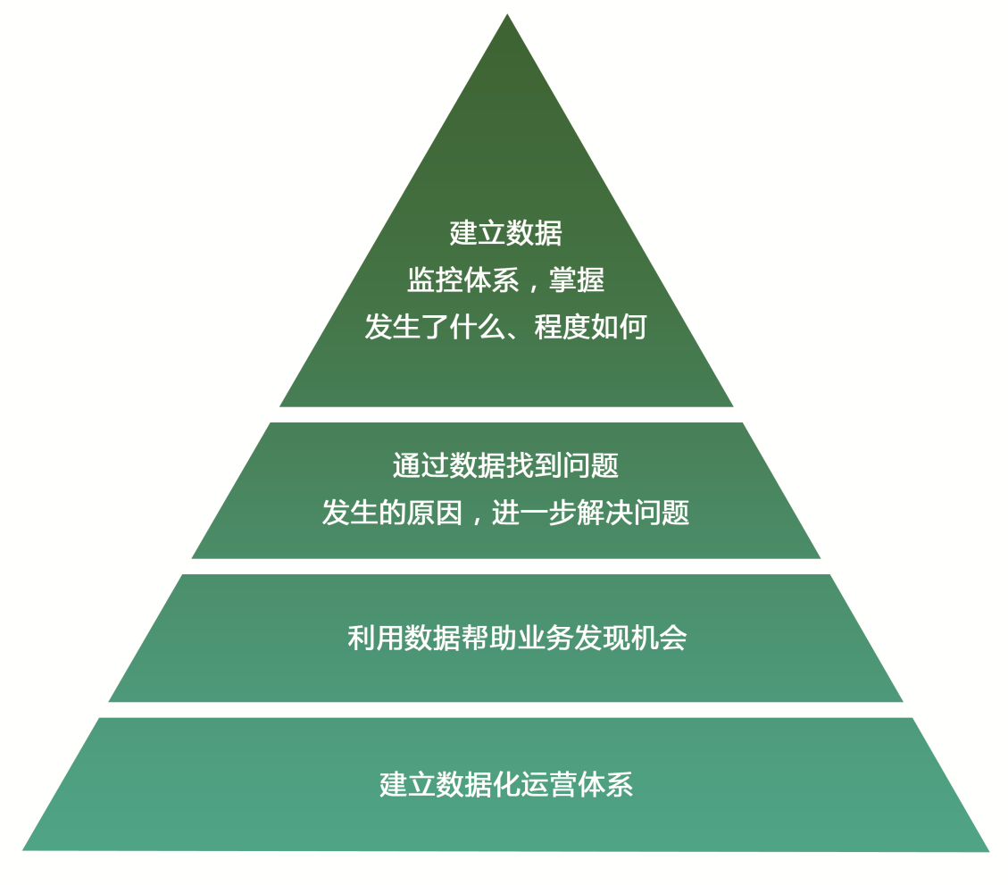
2.3.6 数据运营
图2-5数据分析金字塔

Slide 31
2.3.6 数据运营
1） 建立数据监控体系
通过建立数据监控体系，可以掌握流程中发生了什么，到了什么程度，并可以清楚地知道其原因。由于数据是散的，而零碎的数据很难发挥出真正的价值，因此只有把数据放到一个有效的框架中，数据才能发挥它的整体价值。
2） 通过问题确定解决方案
通过建立数据监控体系，可以找到问题。但数据只是表象，是用来发现或描述问题的，实际操作中解决问题更为重要。而想要真正解决问题，必须懂得数据，并通过数据了解业务，进而确定方案解决问题。
3） 寻找商机
利用数据可以帮助企业发现商机。以淘宝的中老年服装细分市场模块为例，淘宝中老年服装有大码女装市场，通过比较该市场的出货量或用户搜索关键词与实际的成交数据，能发现有许多需求没有得到很好的满足，反映出存在需求旺盛但供给不足的状况。假如发现这样的细分市场，并公布给行业小二与卖家，就能更好地了解并满足消费者的需求。
4） 建立数据化运营体系
数据可以作为间接生产力，也可以作为直接生产力。间接生产力指的是数据工作者将数据价值通过运营传递给消费者；直接生产力也叫做数据变现，指的是数据工作者将数据价值直接透过前台产品出售给费者。随着大数据的应用越来越广泛，企业管理层也越来越重视数据变现，大数据时代的到来造就了许多的机会，数据利用也将产生更多的价值。

Slide 32
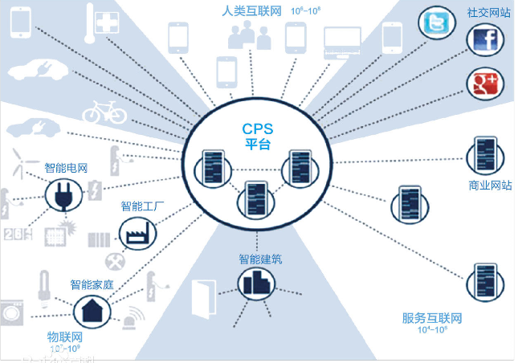
2.4 信息物理系统（CPS）
信息物理系统(Cyber Physical System, CPS)是物联网的升级和发展，CPS中所有的网络节点、计算、通信模块和人自身都是系统中的一份子。如图2-6所示，
智能制造系统中的各子系统正是借助CPS，才能摆脱信息孤岛的状态，实现系统之间的连接和沟通。CPS能够经由通信网络，对局部物理世界发生的感知和操纵进行可靠、实时、高效的观察与控制，从而实现大规模实体控制和全局优化控制，实现资源的协调分配与动态组织。

Slide 33
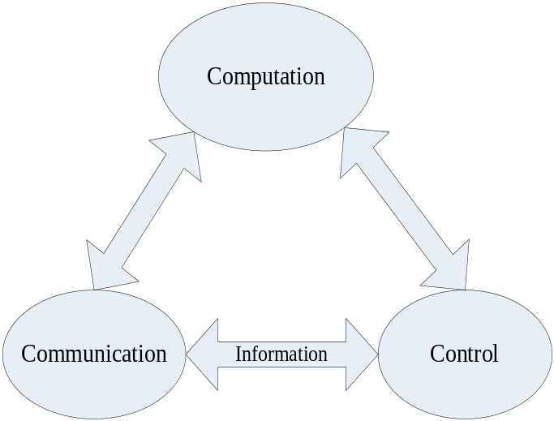
2.4.1 定义
信息物理系统是将虚拟世界与物理资源紧密结合与协调的产物。它强调物理世界与感知世界的交互，能自主感知物理世界状态、自主连接信息与物理世界对象、形成控制策略，实现虚拟信息世界和实际物理世界的互联、互感及高度协同。
信息物理系统是融合了计算(Computation)、通信(Communication)与控制(Control)技术（又叫做3C技术，如图2-7所示）的智能化系统，它从实体空间的对象、环境、活动中进行大数据的采集、存储、建模、分析、挖掘、评估、预测、优化、协同，并与对象的设计、测试和运行性能表征深度有机融合，是实时交互、相互耦合、相互更新的网络空间（包括机理空间、环境空间与群体空间），进而通过自感知、自记忆、自认知、自决策、自重构和智能支持，促进工业资产的全面智能化。

Slide 34
2.4.1 定义
具体而言，信息物理系统是在环境感知的基础上，通过计算、通信与物理系统的一体化设计，形成可控，可信，可扩展的网络化物理设备系统，通过计算进程与物理设备相互影响的反馈循环来实现深度融合与实时交互，以安全、可靠、高效和实时的方式，监测或者控制一个物理实体。
下面是从不同角度对物理信息系统的阐述：
在本质上，信息物理系统是以人、机、物的融合为目标的计算技术，从而实现人的控制在时间、空间等方面的延伸，因此，人们又将信息物理系统称为“人-机-物”融合系统。
在微观上，信息物理系统通过在物理系统中嵌入计算与通信内核，实现计算进程(Computation Processes)与物理进程(Physical Processes)的一体化。计算进程与物理进程通过反馈循环(Feedback Loops)方式相互影响，实现嵌入式计算机与网络对物理进程可靠、实时和高效的监测、协调与控制。
在宏观上，信息物理系统是由运行在不同时间和空间范围的、分布式的、异构的系统组成的动态混合系统，包括感知、决策和控制等各种不同类型的资源和可编程组件。各个子系统之间通过有线或无线通信技术，依托网络基础设施相互协调工作，实现对物理与工程系统的实时感知、远程协调、精确与动态控制和信息服务。

Slide 35
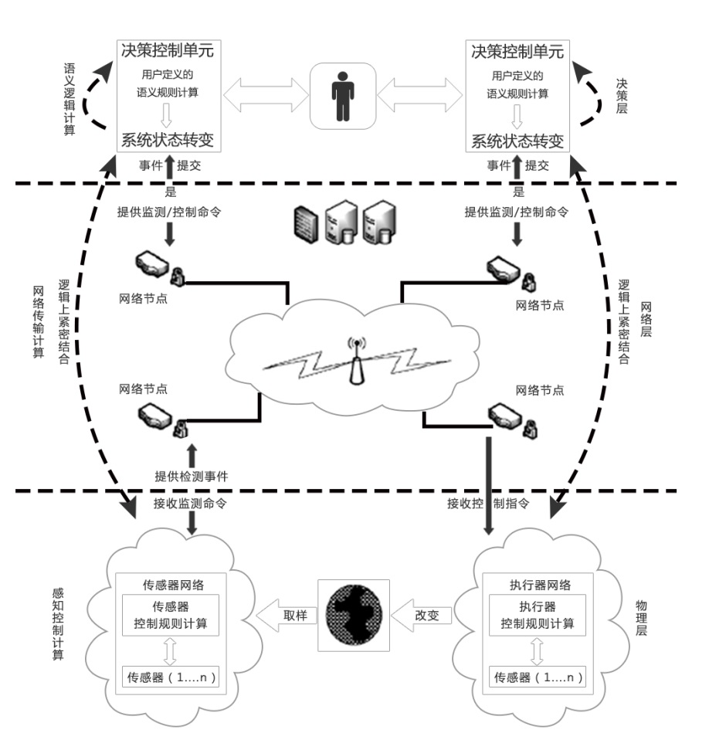
2.4.2 结构体系
CPS体系结构的一般形式如图2-9所示，它由决策层、网络层和物理层组成，决策层通过语义逻辑计算，实现用户、感知和控制系统之间的逻辑耦合；网络层通过网络传输计算，连接CPS在不同空间与时间的子系统；物理层体现的是感知与控制计算，是CPS与物理世界的接口。

Slide 36
2.4.2 结构体系
众所周知，自然界中的各种物理量的变化绝大多数是连续的，或者说是模拟的，而信息空间则是数字的，充斥着大量离散量。从物理空间到信息空间的信息流动，首先必须通过各种类型的传感器将各种物理量转变成模拟量，再通过模拟数字转化器变成数字量，从而为信息空间所接受。因此，从这个意义上说，传感器网络也可视为CPS中的一个重要的组成部分。
在现实环境中，大量的传感器以无线通信方式自组织成网络，协同完成对物理环境或物理对象的监测感知，传感器网络对感知数据做进一步的数据融合处理，并将得到的信息通过网络基础设施传递给决策控制单元，决策控制单元与执行器通过网络分别实现协同决策与协同控制。
CPS是运行在不同时间和空间范围的闭环(多闭环)系统，且感知、决策和控制执行子系统大多不在同一位置。逻辑上紧密耦合的基本功能单元依存于拥有强大计算资源和数据库的网络基础设施，如Internet、数据库、知识库服务器及其他类型数据传输网络等，能够实现本地或者远程监测，并影响物理环境。

Slide 37
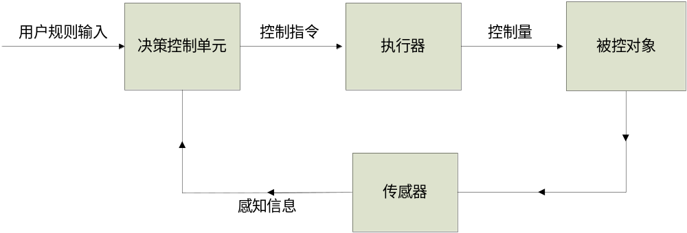
2.4.2 结构体系
CPS的基本组件包括传感器(Sensor)、执行器(Actuator)和决策控制单元(Decision-making Control Unit)。其中，传感器和执行器是一种嵌入式设备，传感器能够监测、感知外界的信号、物理条件(如光、热)或化学组成(如烟雾)；执行器能够接收控制指令，并对受控对象施加控制作用；决策控制单元是一种逻辑控制设备，能够根据用户定义的语义规则生成控制逻辑。基本组件结合反馈循环控制机制如图2-8所示。

Slide 38
2.4.3 特征
CPS具有与传统的实时嵌入式系统以及监控与数据采集系统(Supervisory Control And Data Acquisition Systems，SCA-DA)不同的特殊性质。
1） 全局虚拟性、局部物理性
局部物理世界发生的感知和操纵，可以跨越整个虚拟网络，并被安全、可靠、实时地观察和控制。
2） 深度嵌入性
嵌入式传感器与执行器使计算深深嵌入到每一个物理组件，甚至可能嵌入进物质里，从而使物理设备具备计算、通信、精确控制、远程协调和自治等功能，更使计算变得普通，成为物理世界的一部分。
3） 事件驱动性
物理环境和对象状态的变化构成“CPS事件”：触发事件→感知→决策→控制→事件的闭环过程，最终改变物理对象状态。
4） 以数据为中心
CPS各个层级的组件与子系统都围绕数据融合向上层提供服务，数据沿着从物理世界接口到用户的路径一路不断提升抽象级，用户最终得到全面的、精确的事件信息。

Slide 39
2.4.3 特征
5） 时间关键性
物理世界的时间是不可逆转的，因而CPS的应用对时间性有着严格的要求，信息获取和提交的实时性会影响用户的判断与决策精度，尤其是在重要基础设施领域。
6） 安全关键性
CPS的系统规模与复杂性对信息系统安全提出了更高的要求，尤其重要的是需要理解与防范恶意攻击带来的严重威胁，以及CPS用户的被动隐私暴露等问题。
7） 异构性
CPS包含了许多功能与结构各异的子系统，各个子系统之间需要通过有线或无线的通信方式相互协调工作，因此，CPS也被称为混合系统或者系统的系统。
8） 高可信赖性
物理世界不是完全可预测和可控的，对于意想不到的情况，必须保证CPS的鲁棒性(Robustness，即健壮和强壮性)，同时还须保证其可靠性、高效率、可扩展性和适应性。
9） 高度自主性
组件与子系统都具备自组织、自配置，自维护、自优化和自保护能力，可以支持CPS完成自感知、自决策和自控制。
10） 领域相关性
在诸如汽车、石油化工、航空航天、制造业、民用基础设施等工程应用领域，CPS的研究不仅着眼于其自身，也着眼于这些系统的容错、安全、集中控制和社会等方面对它们的设计产生的影响。

Slide 40
2.4.4 机遇与挑战
CPS的应用，小到智能家居等家用级系统，大到工业控制系统、智能交通系统等国家级、世界级系统，其市场规模难以估量。更重要的是， CPS广泛应用的目标不仅仅是要简单地将诸如家电等产品连在一起，还要催生出众多具有计算、通信、控制、协同和自治性能的设备。
下一代工业将建立在CPS之上。随着CPS技术的发展和普及，使用计算机和网络实现功能扩展的物理设备将无处不在，它们必将推动工业产品和技术的升级换代，极大的提高汽车、航空航天、国防、工业自动化、健康医疗设备、重大基础设施等主要工业领域的竞争力。CPS不仅会催生出新的工业，甚至会重新调配现有产业布局。
CPS既昭示着无限前景，也带来了极大的挑战，这些挑战很大程度上来自控制与计算之间的差异。通常，控制领域是通过微分方程和连续的边界条件来处理问题的，而计算则建立在离散数学的基础上；控制对时间和空间都十分敏感，而计算则只关心功能的实现。因此，这种差异将给计算机应用科学带来基础性的变革。

Slide 41
2.4.5 CPS与智能制造
CPS对智能制造系统具有非常重要的意义。
1） 让地球互联
CPS的意义在于将物理设备联网，特别是连接到互联网上，使得物理设备具有计算、通信、精确控制、远程协调和自治等五大功能。
本质上说，CPS是一个具备控制属性的网络，但它又有别于现有的控制系统。20世纪40年代，美国麻省理工学院发明了数控技术，如今，基于嵌入式计算系统的工业控制系统遍地开花，工业自动化早已成熟，日常生活中所使用的各种家电都具有控制功能。但是，这些控制系统基本上属于封闭系统，即使其中一些工控应用网络具有联网和通信的功能，这种网络一般也仅限于工业控制总线，网络内部各个独立的子系统或者说设备则难以通过开放总线或者互联网进行互联，而且它们的通信功能普遍较弱，但CPS则把通信放在与计算、控制同等的地位上。在CPS所强调的分布式应用系统中，物理设备之间的协调是离不开通信的。CPS对网络内部设备的远程协调能力、自制能力、所控制对象的种类和数量、特别是网络规模上都远远超过现有的工控网络。
理论上，CPS可使整个世界互联起来，就如同互联网在人与人之间建立互动一样，CPS也将深化人与物理世界的互动。

Slide 42
2.4.5 CPS与智能制造
2） 涵盖物联网
CPS的出现，使得物联网的定义和概念明确起来，物联网就是主要应用在物流领域的技术，物与物之间的互联无非就“各报家门”，知道对方“何许人也”这么简单，而相对于将物与物相连的物联网技术，CPS要求接入网络的设备具备更加精确和复杂的计算能力。如果从计算性能的角度出发，把一些高端的CPS的客户机、服务器比作“身材健硕”的，那么物联网的同类应用则可视为“瘦小羸弱”的，因为物联网中的通信大都发生在物品与服务器之间，物品本身不具备控制和自治能力，也无法进行彼此之间的协同。海量运算是很多CPS接入设备的主要特征，以基于CPS的智能交通系统为例，满足CPS要求的汽车电子系统通常需要进行海量运算，而目前已经十分复杂的汽车电子系统根本无法胜任这一要求。
在CPS中，物理设备指的是自然界的一切客体，既包括冷冰冰的设备，也有活生生的生物。现有互联网的边界是各种终端设备，人们与互联网通过这些终端来进行信息交换。而在CPS中，人可以成为CPS网络的“接入设备”，这种信息的交互可能是通过芯片与人的神经系统直接互联实现的。尽管物联网技术也能做到把无线电射频芯片嵌入人体，但其本质上还是通过无线电射频芯片与读写器进行通信，人并没有真正参与其中。然而在CPS中，人的感知十分重要。

Slide 43
2.4.5 CPS与智能制造
以上文提到的智能交通系统为例，可以做出这样的假设：当智能交通系统感知到高速行驶的汽车与你将穿越马路的行人之间存在发生碰撞的可能时，系统或许会以更直接的方法——通过“脑机接口”（brain-machine interface， BCI）让人不经大脑思考的来个“立定”，避开事故的发生；而非通常的做法——由系统发出指令让汽车急刹车，或者告诉行人“让步”。
总而言之，CPS可以促使虚拟网络与实体物理系统相整合。在制造业中，它促使企业建立全球网络，把产品设计、制造、仓储、生产设备融入CPS中。使信息得以在这些相互独立的制造要素间自动交换、接受动作指令、进行无人控制。CPS能够引领制造业不断向着设备、数据、服务无缝连接的方向发展，起着推动制造业智能化的重要作用。

Slide 44
2.5 西门子的智能制造系统
假如你是一家家电企业工厂的负责人，同时收到生产500台冰箱和500台洗衣机的订单，你将如何安排生产计划，是先生产500台冰箱（或洗衣机），还是将冰箱和洗衣机交替混合生产？生产的理想状态应该是小批量、多批次，这样可使生产均匀连续，减少原材料的消耗，库存代售品数量最优，现金流更顺畅。智能制造的目标，就是在智能制造系统的基础上完成多品种、个性化、小批量的高质量生产，而非工业化的大生产。
德国安贝格的西门子电子工厂（德文缩写：EWA），是未来智能制造工厂的雏形，乍看之下如医院手术室一般干净整洁的EWA生产车间里，身着蓝色工服的员工走在蓝白相间的PVC大理石地板上，灰蓝色的机柜整齐的排成一行，显示器上，数据洪流就像瀑布一样倾泻而下。一场工业领域的“数字化革命”正在悄然进行。

Slide 45
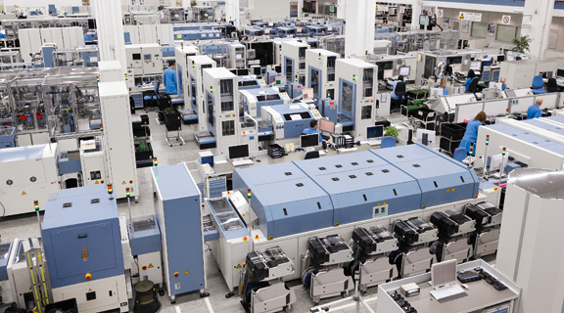
2.5.1 制造中的自动化
图2-10 EWA生产车间

Slide 46
2.5.1 制造中的自动化
EWA是西门子PLC“数字化智能制造”的典范，在智能制造系统下，可以实现产品设计、生产的规划和高效执行，以最小的资源消耗获得最高的生产效率。智能生产环境中，每个产品都有自己的代码，如同人的身份证，代码中包含着制造信息，产品可以根据代码来控制自身的生产流程。实现了产品与生产设备及机器之间的相互“通信”。
在智能制造系统下，EWA员工的工作也发生了天翻地覆的变化：尽管生产过程中的变化因素不计其数，供应链错综复杂，新的生产流程却得到不断优化；在员工数量、生产面积几乎没有变化的情况下，EWA的产能提高了8倍，产品质量比25年前更提高了40倍。EWA的负责人表示：“数字化智能制造系统生产的产品合格率高达99.9988%，世界上还没有同类工厂达到如此高的合格率”。EWA每年要生产种类达1000多种，数量达1200万件的Simatic产品，如果按照每年有230个工作日来计算，EWA平均每秒制造一件产品。
通过“智能算法”，可以把过去需要人工完成的大部分工作固化在机器中，使计算机和机器设备能完成生产环节中75%的工作量，剩下的部分才由人工完成。工人只需要在生产开始阶段把裸电路板放到生产线上，此后的生产环节都将由机器自动完成。

Slide 47
2.5.2 制造中的仿真与数据管理
产品的研发是数字化智能制造的起点，设计和制造在同一个数据平台中改变了传统制造的生产模式，有利于设计部门和生产部门协同工作，消除工作时间差，让生产各方配合更加默契。而且，由于产品设计研发阶段的数据可在工厂各部门系统中实时传递和更新，避免了因沟通不畅而产生的误差，有效提高了EWA中的生产效率。
EWA采用了西门子软件公司开发的设计软件UG，该软件能够应用于产品从设计到制造的每个环节，并集成了多种学科仿真功能，可以提供全方位的零件设计制造解决方案，这是其它设计软件无法比拟的。设计工程师能够运用UG软件的设计功能设计产品，运用装配功能进行组装，运用仿真功能测试产品性能，而无需制造出样品，节省了大量的时间和精力。当然，这也对工程师们提出了更高的要求，他们必须更深入地掌握产品制造设备的属性，才能使编写的仿真模拟程序更加精准。

Slide 48
2.5.2 制造中的仿真与数据管理
UG软件设计出来的产品都会有自己的数据信息，一方面，这些数据信息通过(CAM))计算机辅助制造系统不间断的向生产线传递，使生产线能为即将到来的生产做好准备；另一方面，数据信息会被存放到EWA的数据中心——Teamcenter共享数据库中，使质检、采购和物流等部门得以共享这些数据。根据这些数据信息，质量部门可以对产品进行精准的质量检验，保证了产品的质量；采购部门可以更加准确的采购原材料零部件，降低了库存量；物流部门可以高效的定位产品，保证发货的准确及时。
Teamcenter共享数据库可以在产品数据更新的同时，让不同部门的数据得以同步更新，避免了传统制造企业由于数据平台的不同而造成的信息传递壁垒，使得EWA各个部门的工作更加高效、简单。

Slide 49
2.5.3 制造中的生产执行系统
全集成自动化解决方案在产品生产过程中的应用，实现了数字化和生产的完美结合：可编程逻辑控制器（PLC）控制生产过程，自动化引导车对产品进行传递运输，计算机视觉系统对产品质量进行识别检测，这一切使得产品一次通过率在99%以上。
每天，EWA的生产执行系统会把生成的电子任务工单显示在装配工人的电脑上，数据交换间隔小于1秒，装配人员可以实时看到最新版本，避免了装配误差，并可以细致入微的看到每件产品的生命周期。
Simatic IT平台在生产执行系统中充当生产计划调度者的角色，采用虚拟化技术统一下达生产订单，在与企业资源计划系统高度集成后，还可以进行生产计划、物料管理等数据的传递。Simatic IT平台还集成了设备管理、品质管理、信息管理、物料追溯管理和生产维护管理等多种功能，保证了管理与生产的协同。
当一个待装配的产品被引导车运送过来时，传感器会扫描产品上的代码信息，并将代码信息传递给生产执行系统，装配工人面前的电脑显示屏上就会显示该产品的相关信息，当相应的零件盒到位后，提示灯亮起，装配工人就可以根据指示灯及对应的产品信息装配产品，保证了产品装配的准确。在同一条生产线上，可以进行不同种类产品的生产和装配，实现了产品的“柔性”制造。

Slide 50
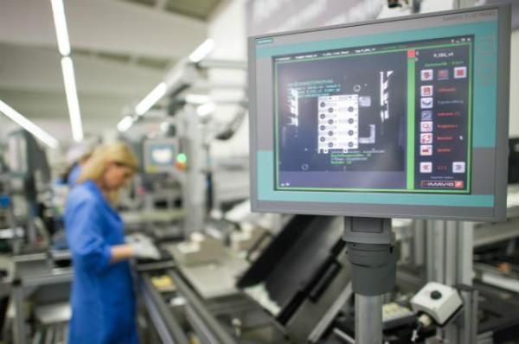
2.5.3 制造中的生产执行系统
图2-12 电脑显示屏上的产品信息

Slide 51
2.5.3 制造中的生产执行系统
当产品装配完毕后，工人按下工作台上的按钮，相关传感器就会扫描产品代码，记录产品在本工位上的操作信息，同时，Simatic IT根据该数据下达指令，运送车根据指令把该产品运送到下一道工序中。
进入下一道工序之前，产品必须经过严格的质量检验，确保本工序产品的质量，1000多台扫描仪实时记录每一道生产工序，如测试结果、贴装数据、焊接温度等详细的产品信息数据，相对应的约5000万条生产过程信息将被存储在Simatic IT生产制造执行系统中。EWA采用特殊的质量检测方法——计算机视觉检测，通过相机对产品进行拍照，将照片与Teamcenter数据库中的正确图像进行对比分析，因此，一点点微小的瑕疵也逃不过检测系统。

Slide 52
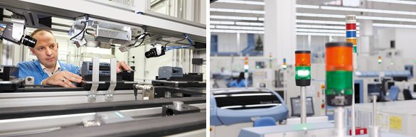
2.5.3 制造中的生产执行系统
图2-13 计算机视觉检测
经过多道工序的装配和检测，再经过包装和装箱，合格的成品通过升降梯和传送带运送到立体仓库或者物流中心。这样，通过智能制造执行系统，一个完整的生产环节得以在自动化设备上高效快速的完成，节省了大量的人力和时间。

Slide 53
2.5.4 制造中的物流系统
在EWA的物流环节，西门子的生产执行系统、企业资源计划系统（ERP）、SimaticIT平台以及西门子的仓库管理系统都发挥着重要的作用。比如，自动化生产线上的传感器对引导车上的产品代码进行扫描之后，软件系统会根据得到的数据，判断此装配工序需要的物料和零件，工人只要按动按钮，物料库的物料就会通过流水线传输到指定的位置，这一过程不需要人工干预，实现了原材料、产品和相关信息的有效流动，避免了因信息传递不及时，而造成错误生产或重复生产。
在物料的中转环节，生产过程中的各工序只会在收到相应的指令后，按照产品实际需要的数量进行生产，保证了工厂在适当的时间和地点生产出高质量的产品。EWA布局紧凑的高货架立体仓库中存放着近3万个物料，但物料的存取并不需要叉车搬运，而是通过“堆取料机”用数字定位的方式进行取存。由于仓库中的布局不需要给叉车留出距离和空间，因此设计更合理，空间利用更充分。
在西门子的EWA工厂，并不是简单的机械代替人力劳动，而是既实现了自动化生产，又实现了生产的自动调节和自动控制，是建立在数字化生产基础上的自动化。

